Slide 1
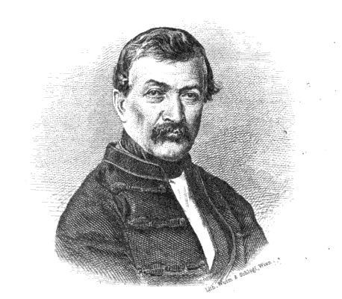
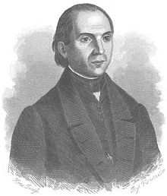
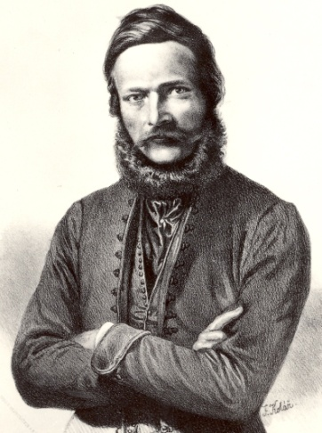
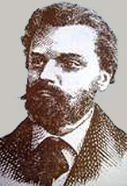
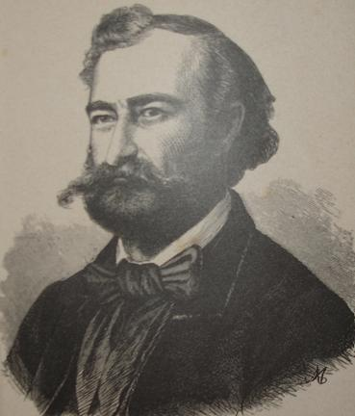
Romantizmus v slovenskej literatúre Webquest pre 2.ročník SŠ
Autor: PaedDr. Tatiana Lekýrová

Slide 2
Úvod
Tento webquest slúži na získanie základných informácií o podmienkach vzniku a charaktere literárneho smeru romantizmus v slovenskej literatúre, jedného z našich najvýraznejších kultúrnych fenoménov 19. storočia.
Rôznorodá, príťažlivá, na svoju dobu provokatívna a novátorská tvorba týchto autorov sa neustále teší čitateľskej obľube a bola inšpiračným zdrojom pre mnohé generácie slovenských autorov.

Slide 3
Úloha
Vašou úlohou je oboznámiť sa so spoločensko- historickými a kultúrnymi okolnosťami vzniku literárneho romantizmu hľadaním odpovedí na tieto otázky:
Aká bola spoločenská situácia v Európe, a aj na Slovensku v polovici 19.storočia, do ktorej sa literárny romantizmus zrodil?
V čom spočíval hlavný sociálny protest autorov a aké boli ich životné postoje?
Ktoré myšlienkové prúdy ovplyvnili postoje a tvorbu slovenských romantikov?
Ktoré typické znaky poetiky možno na prečítaných textoch nájsť?
Ktoré boli najväčšie osobnosti hnutia?
Pokúste sa nájsť paralely nášho regiónu s osobnosťami romantizmu.

Slide 4
Postup
Rozdelíme sa na expertné skupiny, z ktorých každá sa zameria na iného autora
Z určených internetových zdrojov si prečítajte niekoľko textov
Hľadajte odpovede na otázky z úlohy
Výstupy môžu mať formu:
- powerpointovej prezentácie s využitím textových a obrázkových zdrojov
- súvislého, kompaktného textu v MS Worde
- blogu
- postera

Slide 5
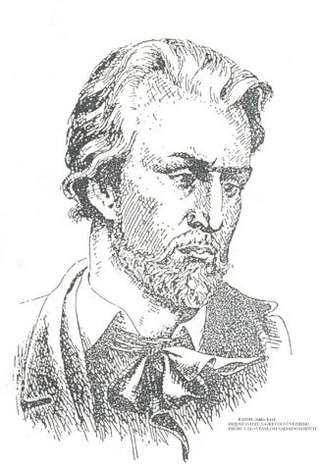
Zdroje
Janko Kráľ:
www.osobnosti.sk
www.litcentrum.sk
www.zlatyfond.sme.sk
sk.wikipedia.org.

Slide 6
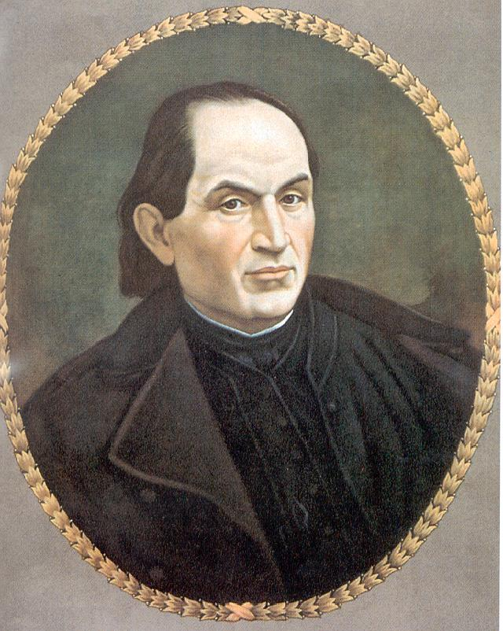
Zdroje
Andrej Sládkovič:
www.zlatyfond.sme.sk
sk.wikipedia.org.
www.osobnosti.sk
www.litcentrum.sk

Slide 7
Zdroje
Ján Botto:
www.litcentrum.sk
www.zlatyfond.sme.sk
sk.wikipedia.org.
www.osobnosti.sk

Slide 8
Zdroje
Samo Chalupka:
www.osobnosti.sk
www.litcentrum.sk
www.zlatyfond.sme.sk
sk.wikipedia.org.

Slide 9
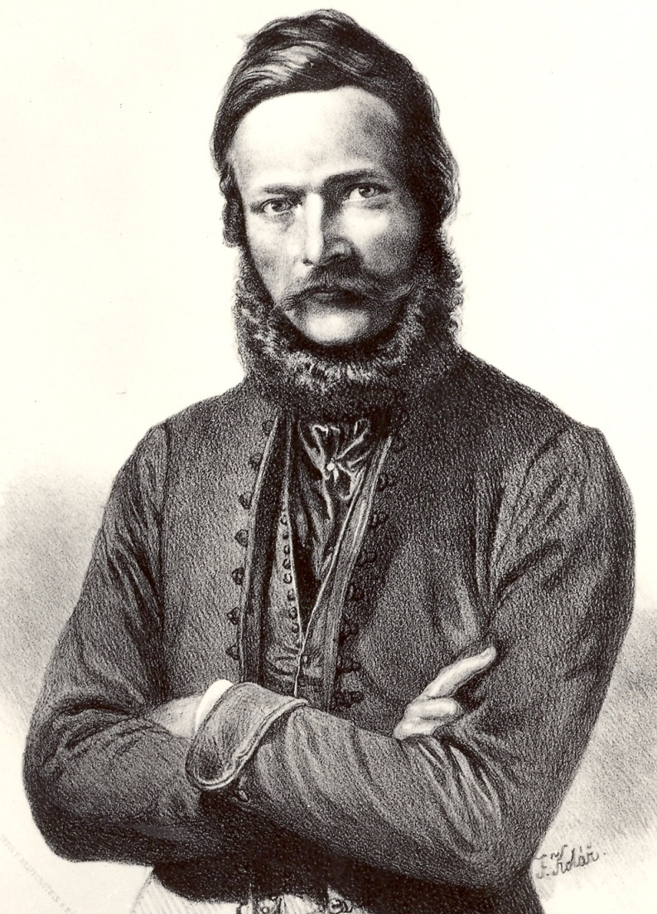
Zdroje
Ľudovít Štúr:
www.osobnosti.sk
www.litcentrum.sk
sk.wikipedia.org.
www.zlatyfond.sme.sk

Slide 10
Zdroje
Ján Chalupka:
www.zlatyfond.sme.sk
www.litcentrum.sk
sk.wikipedia.org.
Janko Kalinčiak:
www.zlatyfond.sme.sk
www.litcentrum.sk
sk.wikipedia.org.

Slide 12
Záver
Splnením tohto webquestu ste si rozšírili vedomosti o najvýznamnejších osobnosti ach slovenskej literatúry a kultúrneho diania.
Naučili ste sa vyhľadávať informácie na internete zo spoľahlivých zdrojov.
Vyskúšali ste si prácu v expertných skupinách.
Naučili ste sa prezentovať výsledky svojej práce pred publikom.

